Slide 1

Хаковање стреса: алати за сваки дан
Диши. Размисли. Победи.

Slide 2
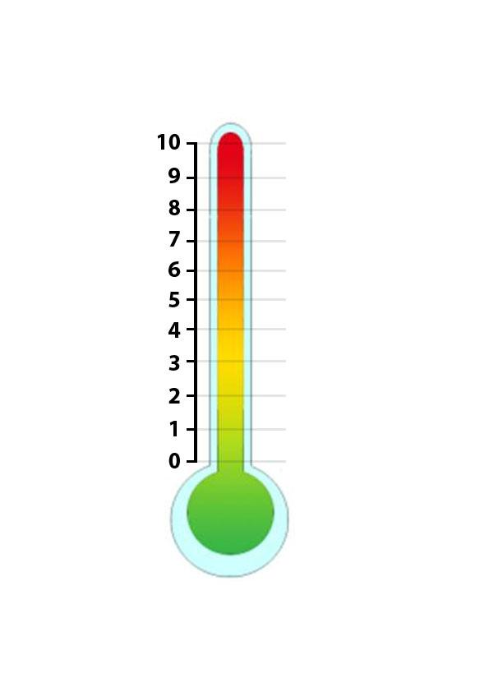
СТРЕС МЕТАР
ПОКАЖИТЕ НА СТРЕС МЕТРУ, КОЛИКО ВАМ ЈЕ БИЛА СТРЕСНА ПРОШЛА НЕДЕЉА?

Slide 3
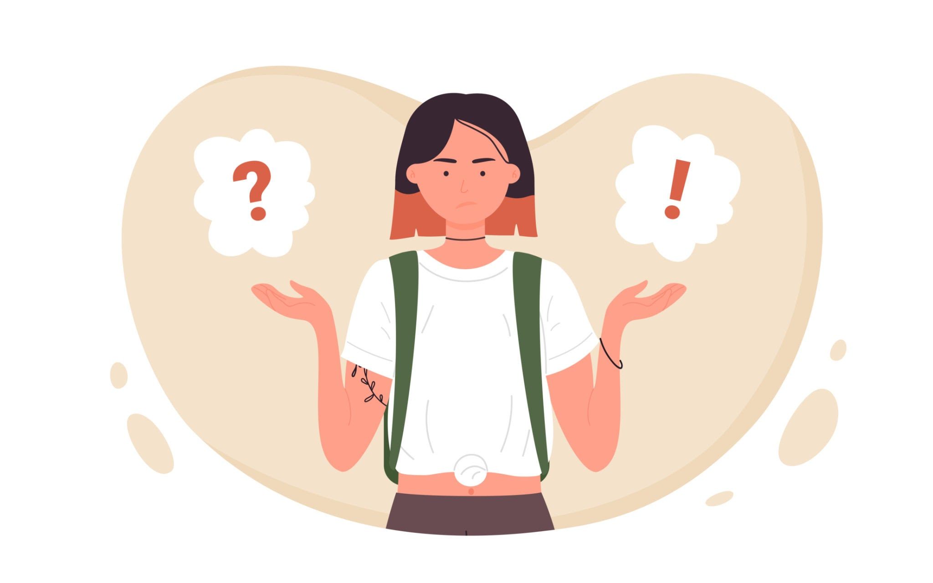
КБТ (когнитивно-бихејвиорални)МОДЕЛ
Није ситуација та која нас директно узнемирава, већ начин на који је тумачимо.
Другим речима:
Ситуација → Мисао → Емоција → Понашање → Последица

Slide 4
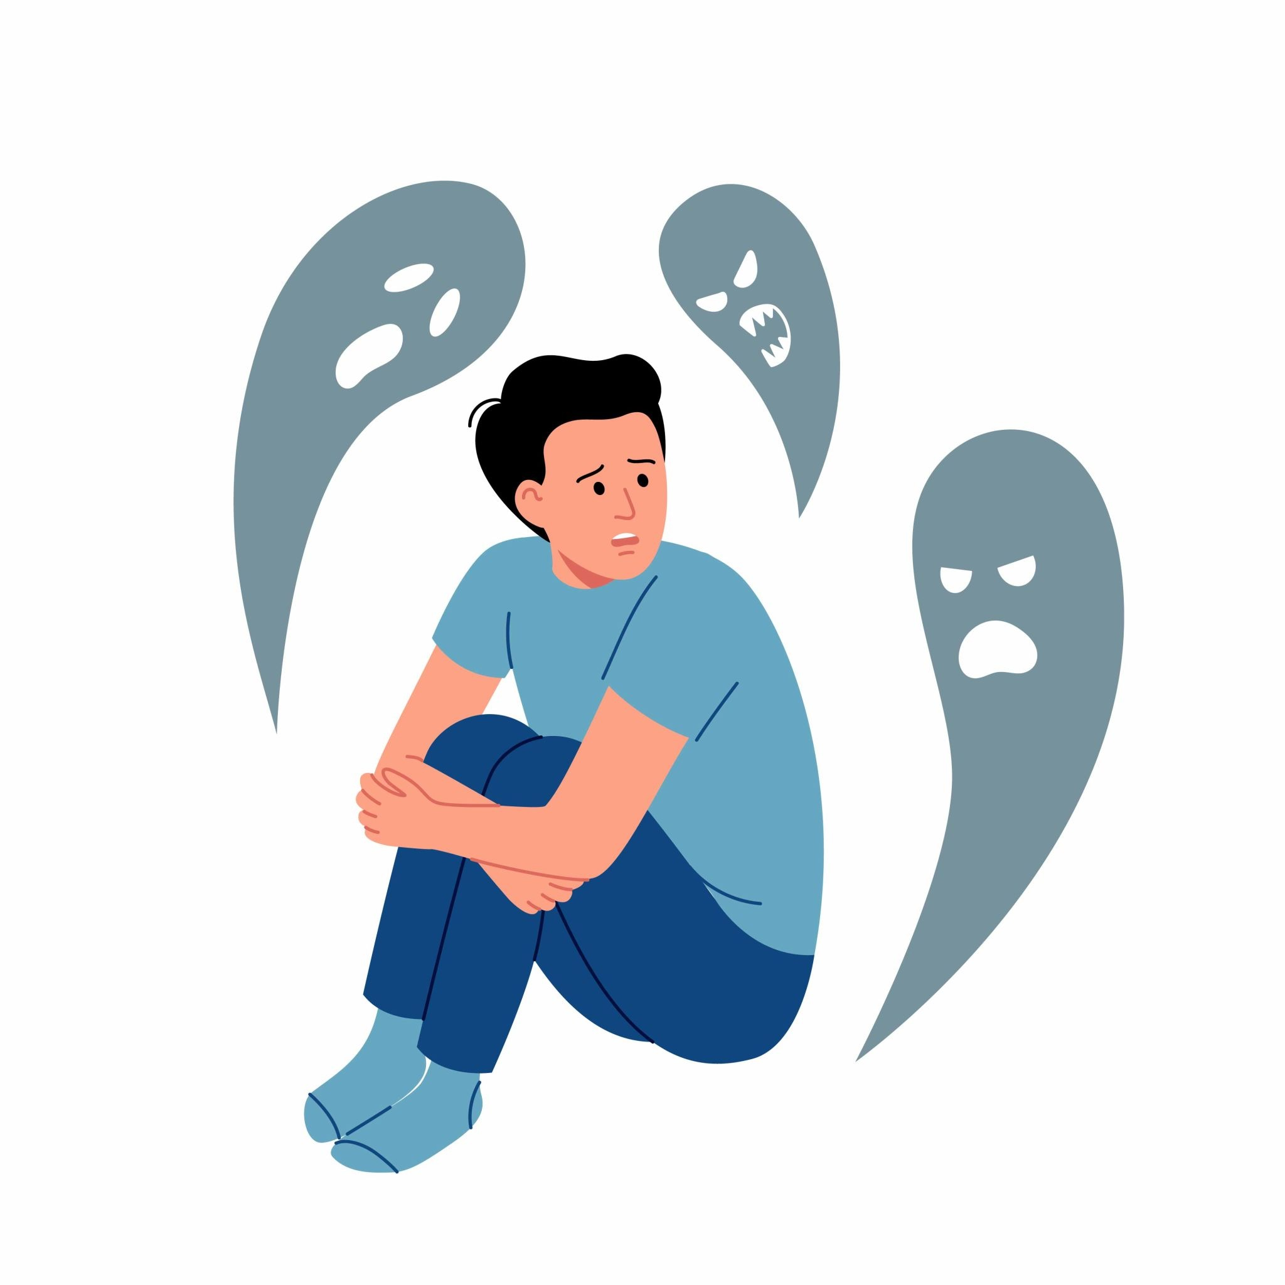
Ситуација: „Послао/ла сам поруку особи са којом се забављам. Прошло је 3 сата, није одговорио/ла.“
Аутоматска мисао: „Сад ће ме оставити.“
Емоција: страх, анксиозност
Понашање: проверавам „last seen“ свака 2 минута
Последица: повећава се напетост

Slide 5

ПРЕОКРЕТ
Реалистична мисао: “Једна непрочитана порука не значи да губим некога, сачекаћу и бавити се нечим својим.“
Нове емоције: нелагодност 4/10, стрпљење, више стабилности
Ново понашање: одлажем телефон, фокусирам се на своје обавезе, не шаљем додатне поруке из анксиозности
Када променимо мисао, мењају се и емоције и мењамо и понашање.
Тишина није увек одбијање.
Наш страх од одбацивања често попуни празнину најгором причом.

Slide 6

Игра — Детектив за мисли
Која негативна мисао се јавља?
Како се особа осећа?
Која реалнија мисао може да помогне?

Slide 7
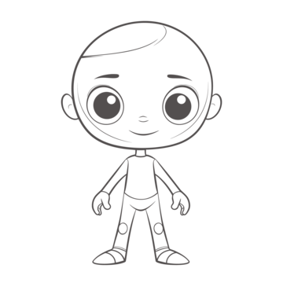
Како реагује моје тело?
Где у телу осећате стрес?

Slide 8
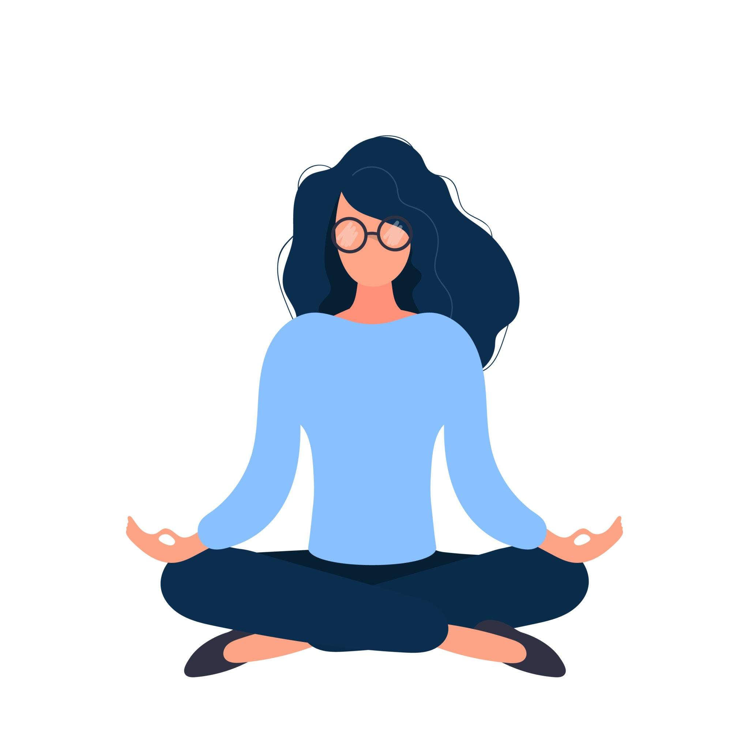
Технике за смањење стреса -”Прекидач за стрес”
Техника дисања 4–4–4–4
Шта је то?
Ово је техника смиривања која помаже када смо под стресом, пред контролни, одговарање, такмичење или када осетимо трему.
Удах кроз нос – бројиш до 4
Задржиш дах – бројиш до 4
Полако издахнеш кроз уста – бројиш до 4
Задржиш дах – бројиш до 4
И тако у круг, бар 4 пута.
Замислите да цртате квадрат дахом – свака страна квадрата траје 4 секунде.

Slide 9
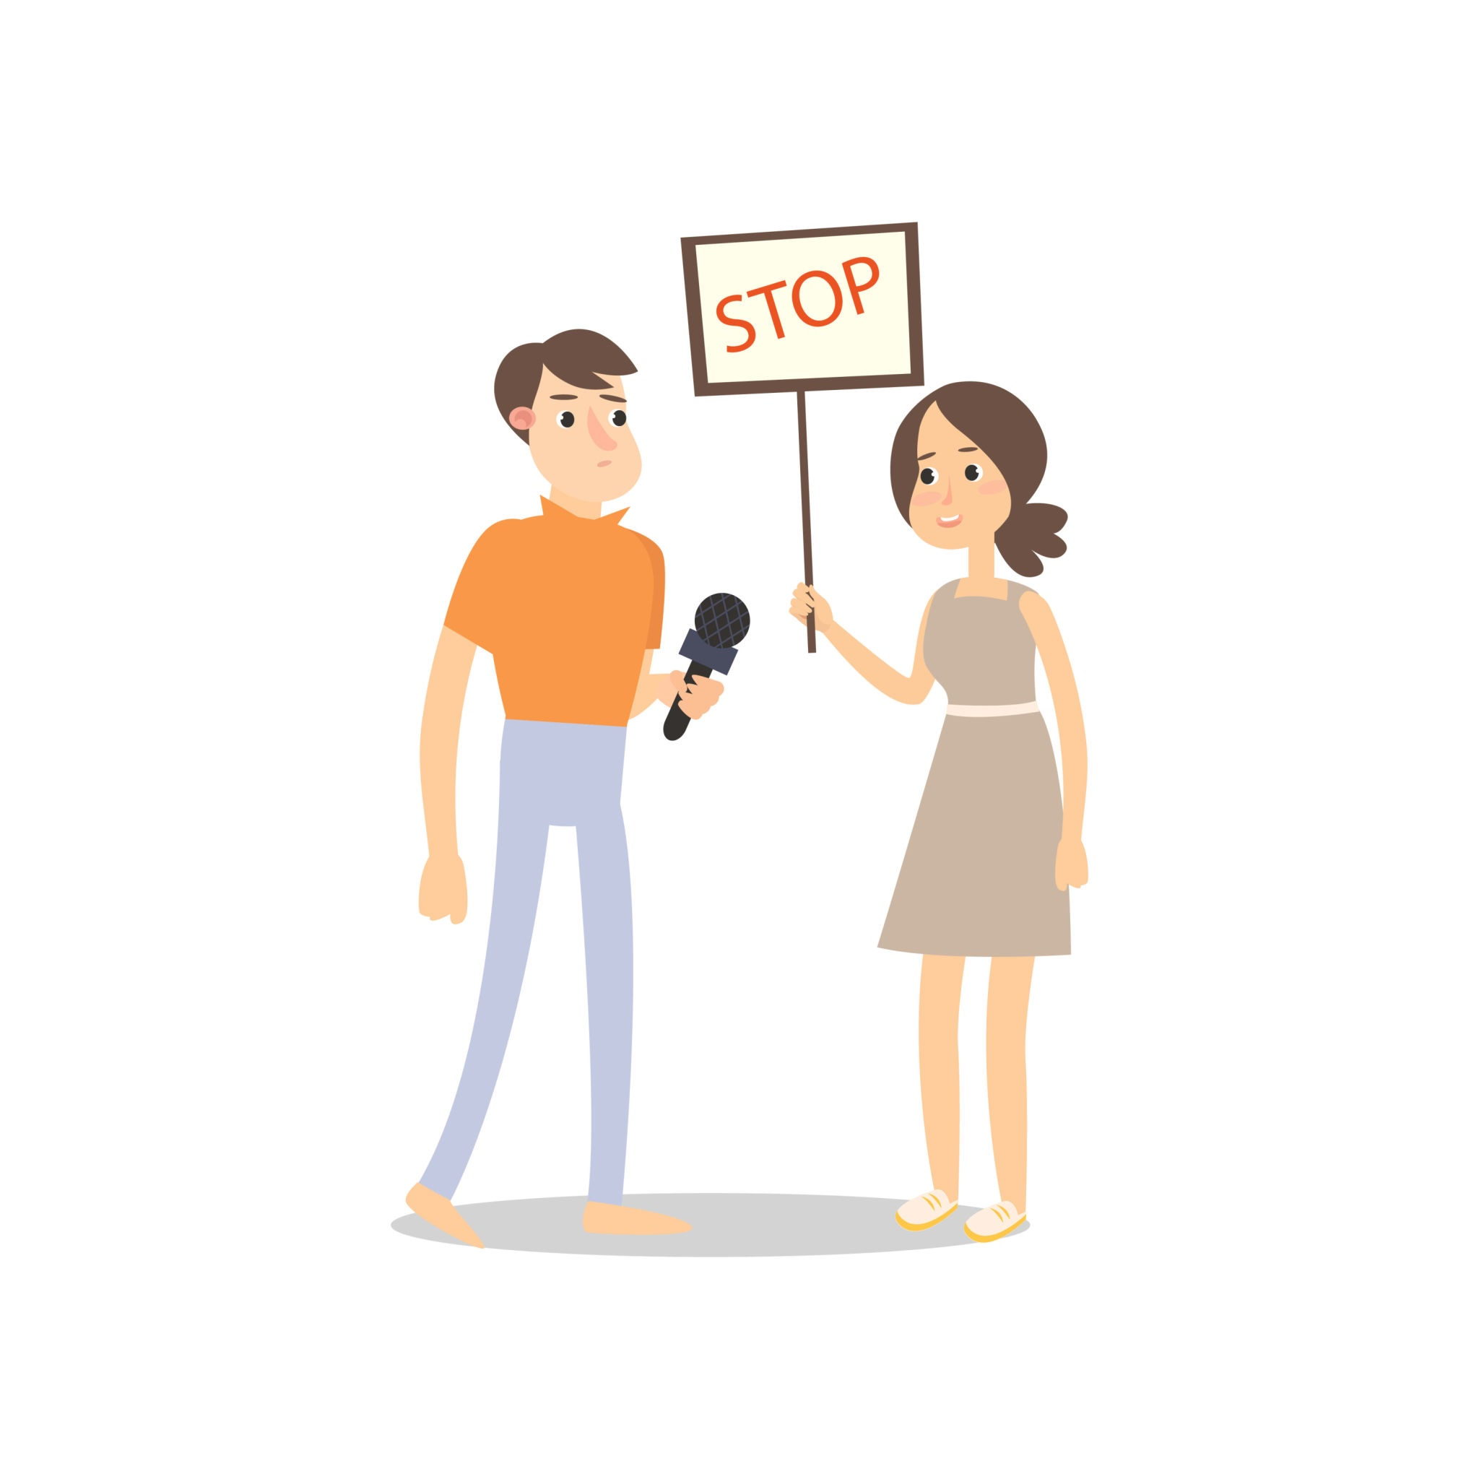
СТОП техника
СТОП техника нам помаже када нас преплаве јаке емоције (бес, паника) и када често реагујемо импулсивно.
СТОП значи:
С – Стани
Немој одмах реаговати. Направи паузу.
Т – Три пута удахни
Успори дисање.
О – Осмотри
Шта осећам? Шта мислим? Шта се стварно дешава?
П – Поступи паметно
Изабери реакцију која ти дугорочно користи.

Slide 10

Друг те изнервира на одмору. Уместо да одмах реагујеш (нпр.викнеш).
Направи паузу. Шта је паметније урадити?

Slide 11

Техника „Мали корак“
Шта је то?
Користимо је када нас нешто плаши или делује превише велико (велики задатак, разговор са професором).
Како се ради?
Велики изазов поделиш на најмањи могући корак.
Урадиш само тај један корак.
Онда следећи.
Пример:
„Имам контролни из математике“ →
Мали корак 1: Отворим свеску.
Мали корак 2: Прочитам један задатак.
Мали корак 3: Решим један пример.

Slide 12
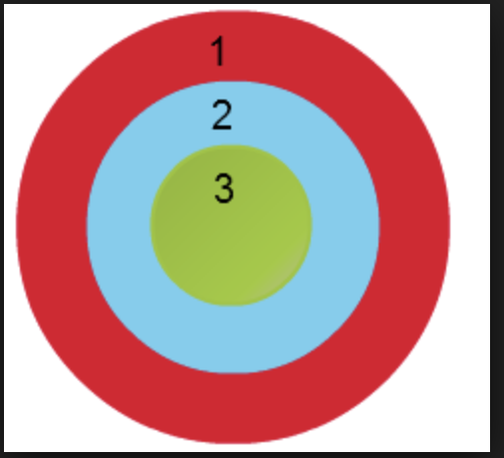
Кругови контроле
1. Спољашњи круг – НЕ МОГУ ДА КОНТРОЛИШЕМ
време
туђе мишљење
туђе емоције
прошлост
питања која ће бити на тесту
одлуке других људи
Када се фокусирамо само на овај круг – расте стрес.
2.Средњи круг – МОГУ ДА УТИЧЕМ
Нисам једини који одлучује, али могу да допринесем:
однос са другарима
договор око групног рада
утисак који остављам
резултат на тесту (кроз припрему)
Имам делимичну контролу.
3. Унутрашњи круг – МОЈА КОНТРОЛА
Ово су ствари које 100% зависе од мене:
како ћу реаговати
да ли ћу учити
колико ћу се трудити
како ћу разговарати са другима
да ли ћу тражити помоћ
Овде треба да буде наш фокус

Slide 13
ЗАврши реченицу:
„Следећи пут кад будем под стресом покушаћу да…“

Slide 14
